Slide 1
Системно-деятельностный подход в изучении химии
Иванова Ирина Викторовна
Учитель химии
МОУ СОШ № 16 г.Твери

Slide 2
Системно-деятельностный подход
“Надо учиться в школе, но ещё гораздо больше надо учиться по выходе из школы, и это второе учение по своим последствиям, по своему влиянию на человека и на общество неизмеримо важнее первого”.
Д.Писарев

Slide 3
Основные задачи образования
Не просто вооружить выпускника фиксированным набором знаний, а сформировать у него умение и желание учиться всю жизнь, работать в команде, способность к самоизменению и саморазвитию на основе рефлексивной самоорганизации.
Поэтому стандарты нового поколения должны решать задачу подготовки инициативных, творческих людей, готовых жить и трудиться в постоянно меняющемся мире.

Slide 4
Основа Стандарта нового поколения
Системно-деятельностный подход.
Системный подход предполагает изучение объектов и явлений в их целостности, в их взаимосвязи с другими явлениями.
Деятельностный подход предполагает способ преподавания, при котором учащийся осваивает культуру не путем простой передачи информации, а в процессе собственной учебной деятельности.
Системно-деятельностный подход − деятельностный подход, основывающийся на общих законах теории деятельности.

Slide 5
Базовые компетентности стандарта
Информационные (умение искать, анализировать, преобразовывать, применять информацию для решения проблем);
Коммуникативные (умение эффективно сотрудничать с другими людьми);
Самоорганизация (умение ставить цели, планировать, ответственно относиться к здоровью, полноценно использовать личностные ресурсы);
Самообразование (готовность конструировать и осуществлять собственную образовательную траекторию на протяжении всей жизни, обеспечивая успешность и конкурентоспособность).

Slide 6
Система дидактических принципов, обеспечивающих системно – деятельностный подход.
Принцип деятельности.
Принцип непрерывности
Принцип целостного представления о мире
Принцип вариативности
Принцип психологической комфортности
Принцип творчества

Slide 7
Отличия системно-деятельностного подхода от традиционного
ТРАДИЦИОННЫЙ
Цель обучения:
Получение знаний, умений, навыков
Методы:
Репродуктивные (делай как я)
Способы усвоения материала:
Заучивание, запоминание
Позиция педагога:
Главная позиция
Позиция ученика:
Послушный исполнитель
Структура занятия:
Традиционное занятие:
1.Педагог объявляет тему занятия
2.Педагог объясняет тему занятия
3.Педагог организует закрепление полученных знаний
СИСТЕМНО-ДЕЯТЕЛЬНОСТНЫЙ
Развитие каждого ребёнка
Активное усвоение знаний (делайте, я с вами)
Самостоятельное добывание знаний
Консультант, тьютор
Активный деятель
Занятие с созданием проблемной ситуации:
1.Создание проблемной ситуации педагогом, формулирование проблемы учениками
2.Актулизация учениками своих знаний
3.Поиск решения проблемы учениками
4.Выражение решения
5.Применение знаний учениками
Занятие с элементом исследования:
1. Определение объекта исследования
2. Разработка плана исследования
3. Непосредственно исследование
4. Оформление и представление конечного результата

Slide 8
Системно-деятельностный подход
Позволяет учителю изучать с учащимися основную часть нового материала на уроке.
Технология системно-деятельностного подхода оптимально сочетается с информационно-коммуникационными технологиями, на уроке можно использовать компьютерные программы и учебные электронные пособия
На уроке с применением системно-деятельностного подхода высока активность учащихся
Применение системно-деятельностного подхода совместно с компьютерными технологиями способствует повышению интереса к изучению химии и помогает добиться лучших результатов.

Slide 9
Системно-деятельностный подход
Ломает многие привычные стереотипы подготовки и проведения уроков, меняет саму систему взаимодействия « учитель – ученик»
Какой должна быть структура урока?
Как его подготовить?
Как добиться того, чтобы дети включились в деятельность, а не ждали, пока учитель им все расскажет?

Slide 10
Системно-деятельностный подход
Используя основные принципы развивающего обучения, нужно по-другому
выстраивать урок.
На уроке выделяют следующие этапы:
1 Вызов
собственно вызов
актуализация знаний
Осмысление
постановка учебной задачи
открытие нового знания
составление алгоритма
первичное закрепление
3 Рефлексия
самостоятельная работа- самоконтроль
собственно рефлексия

Slide 11
Системно-деятельностный подход
Основной из главных задач учителя является организация учебной деятель-ности таким образом, чтобы у учащихся сформировались потребности в осущест-влении творческого преобразования учебного материала с целью овладения новыми знаниями.
Для того, чтобы знания учащихся были результатом их собственных поисков, необходимо организовать эти поиски, управлять учащимися, развивать их познавательную деятельность.

Slide 12
Чему должен научиться ребенок?
Овладеть универсальными учебными действиями УУД В действии порождается знание!.

Slide 13
Системно-деятельностный подход
Позиция учителя: к классу не с ответом (готовые знания, умения, навыки), а с вопросом.
Позиция ученика: за познание мира, (в специально организованных для этого условиях).

Slide 14
Системно-деятельностный подход
В методике данного подхода предполагается, что тему урока учитель не сообщает, а используя различные методы и приемы, добивается от учащихся формулировки темы и проблемы.
Это основная задача этапа урока «Вызов».
Какими же методами и приемами можно воспользоваться?
И здесь нам помогут компьютерные технологии.
Вставьте в текст пропущенные слова

Slide 15
Системно-деятельностный подход
Даны уравнения реакций:
1) CuSO₄ +2 NaOH = Cu(OH)₂↓ + Na₂SO₄ 2) 4Al + 3O₂ = 2Al₂O₃
Задание № 1.
Определите степени окисления элементов в химических реакциях.
Сравните степени окисления элементов в исходных веществах и продуктах реакции.
Сделайте вывод и запишите его.
В первой реакции степени окисления элементов ……………………………………, а во второй -…………………………………..у …………………………….и………………………..
О какой классификации химических реакций пойдет речь на уроке. Сформулируйте тему урока?
Тема: Классификация химических реакций по изменению степени окисления

Slide 16
Системно-деятельностный подход
Рассмотрите планетарную модель :
1. Допишите предложения.
2. Ответьте на вопрос: Почему модель называется планетарной?
3. О какой модели идет речь?
4.Сформулируйте тему урока.
В центре модели находится положительно заряженное ………….., которое состоит из элементарных частиц …………………… и ………………………..
Заряд ядра равен числу ………………..в нем.
Вокруг ядра с большой скоростью движутся отрицательно заряженные …………….. по …………………………………………………….
Модель …………..называется планетарной, потому что………………………………...
Тема урока: Состав и строение атома
Ядро
+
Электрон (ē)
Энергетический уровень
Протон ( р⁺)
Нейтрон (n^{о})

Slide 17
Системно-деятельностный подход
Можно поставить проблему с помощью эксперимента:
Опыт №1
Соляная кислота + индикатор =
Действие: Наблюдение
Опыт №2
Соляная кислота + Цинк=
Действие: Наблюдение:
Опыт №3
Соляная кислота + индикатор + гидроксид натрия =
Действие: Наблюдение
Опыт № 4
Соляная кислота + нитрат серебра =
Действие: Наблюдение:
Что объединяет эти опыты?
Тема урока: « Химические свойства соляной кислоты»

Slide 18
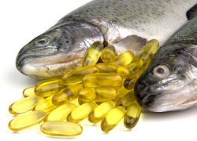
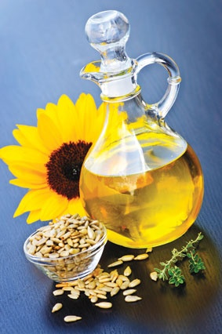
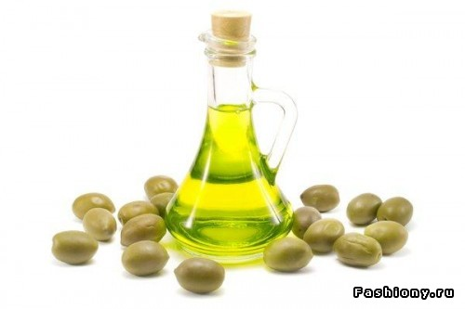
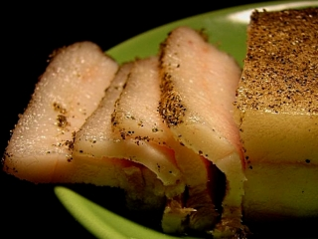
Системно-деятельностный подход
Попробуйте назвать тему нашего сегодняшнего урока.
Тема: Жиры. Классификация жиров

Slide 19
Системно-деятельностный подход
Вторая стадия урока – «Осмысление»
связанная с решением учебных задач. Отличительная особенность таких задач – ориентация не на содержание, а на универсальные способы (приемы) учебной деятельности. Текст задачи содержит указание на способ учебной деятельности, например:
- классифицируйте и укажите основание для классификации;
- сравните;
- обобщите объекты;
- продолжите ряд, фразу;
- дополните ряд, определение;
- определите лишний элемент в данном ряду, объясните причину выбора;
- установите соответствие между процессами, явлениями;
- установите последовательность этапов, процессов, явлений.

Slide 20
Системно-деятельностный подход
Прочитайте и заполните таблицу. Характеристика элементарных частиц.
Протон р⁺ - это положительная элементарная частица с массой, равной единице и зарядом +1. Число протонов определяется по порядковому номеру элемента. Пример: р⁺ (Р) = 15, т.к. порядковый номер фосфора 15.
Нейтроны n^{о} – это элементарные частицы с массой, равной единице, незаряженные. Число нейтронов определяется вычитанием протонов из относительной атомной массы. n^{о} = A_{r} – р⁺. Пример: n^{о} (К) =39 – 19=20, где 39 –это атомная масса калия, а 19 – это его порядковый номер.
Электроны ē - это отрицательные элементарные частицы, с ничтожно малой массой 1/1837 и зарядом -1. Число электронов определяется по числу р⁺. Пример: ē (О) = 8, т.к. р⁺ (0) = 8,а порядковый номер кислорода 8.
Атом – электронейтрален, т.к. число р⁺ = числу ē.
Частица и ее обозначение | Масса | Заряд | Правило определения

Slide 21
Системно-деятельностный подход
Соотнесите и соедините:
Термины Описание
ОВР процесс присоединения ē
Окислитель процесс отдачи ē
Восстановитель атом, ион или молекула, которые принимают ē
Окисление реакции с изменением степеней окисления
Восстановление реакции без изменения степеней окисления
неОВР атом, ион или молекула, которые отдают ē
Термины Описание:
Протон Заряд равен -1
Электрон Заряд равен +1
Нейтрон Сумма р⁺ и n^{о}
Массовое число Электронейтральная частица
Заряд ядра Масса 1/1837
Масса 1
Равен числу р⁺

Slide 22
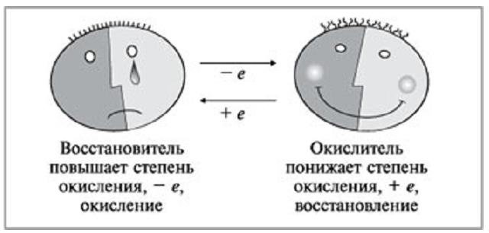
Системно-деятельностный подход
Рассмотрите рисунок и дополните определения:
Окислитель – это атом, ион или молекула, которые ………………………………………………
Восстановитель - это атом, ион или молекула, которые …………………………………………

Slide 23
Системно-деятельностный подход
Изучите алгоритм определения окислителя, восстановителя, процессов окисления или восстановления
1. Определите и запишите степени окисления элементов:
4Al⁰ + 3O₂⁰ = 2Al₂⁺³O₃⁻²
2. Подчеркните элементы, изменившие степень окисления
4Al⁰ + 3O₂⁰ = 2Al₂⁺³O₃⁻²
3. Определите функции элементов по изменению степеней окисления (↑ восстановитель или ↓ окислитель)
Al⁰ …………→ Al⁺³ (↑ восстановитель)
О⁰₂…………..→ О⁻²(↓ окислитель)
4. Определите процессы окисления или восстановления
Al⁰ …………→ Al⁺³ процесс окисление
О⁰₂…………..→ О⁻² процесс восстановление
Определите окислитель, восстановитель, процессы окисления и восстановления по алгоритму
2Al + 3CuSO₄ = 3 Cu + Al₂(SO₄)₃ N₂ + 3 Mg = Mg₃N₂

Slide 24
Системно-деятельностный подход
Завершает урок рефлексия. Формы проведения рефлексии могут быть различными, например:
Вырази свое отношение к полученным знаниям.
Задай вопрос , который остался невыясненным в ходе изучения нового материала.
Тест. Я знаю ( умею), я не знаю ( не умею).
Составление кластера.
Сегодня на уроке я:
-Научился…………
-Мне показалось важным…….
-Я понял, что………..
-Я почувствовал, что…….
Своей работой на уроке я…
-Доволен…..
-Не совсем доволен….
-Я не доволен потому, что…..

Slide 25
Системно-деятельностный подход
Тест
1. В состав ядра входят элементарные частицы:
А) электроны и протоны
Б) протоны, нейтроны и электроны
В) протоны и нейтроны
Г) протоны
2. Число электронов в атоме натрия равно:
А) 23 Б) 12 В) 11 Г) 34
3. Число нейтронов а атоме ³⁹К равно:
А) 39 Б) 58 В) 26 Г) 20
4. У какого элемента содержится 14 электронов:
А) бор Б) кремний В) фтор Г) азот
5. О какой частице идет речь: определяется по порядковому номеру, имеет заряд -1 и массу 1/1837
А) протон
Б) нейтрон
В) электрон
В) ядро

Slide 26
Системно-деятельностный подход
Синквейн- способ творческой рефлексии в виде «стихотворения», написанного по определенным правилам:
1 строка – одно существительное;
2 строка – два прилагательных;
3 строка – три глагола;
4 строка – крылатая фраза;
5 строка – одно существительное, которое выражает суть.
1 – ядро;
2 – центральное, положительное.
3 – содержит, удерживает;
4 – сердце атома;
5 – центр.

Slide 27
Системно-деятельностный подход
Изменения, вносимые в образовательный процесс оказывают огромное влияние на ученика:
повышается интерес к предмету;
растет успеваемость;
учащиеся могут проявить себя в новой роли;
вырабатывается устойчивый навык к самостоятельной деятельности;
создается ситуация успеха;
урок работает на конкретного ученика, так как он работает в темпе, который оптимален для него.

Slide 28
Системно-деятельностный подход
Синквейн по теме: "Системно-деятельностный подход"
подход
системный и деятельностный
самообучаемся, саморазвиваемся, самовоспитываемся
Образование становится эффективным.
Школа будущего
Спасибо за внимание!

